Slide 1

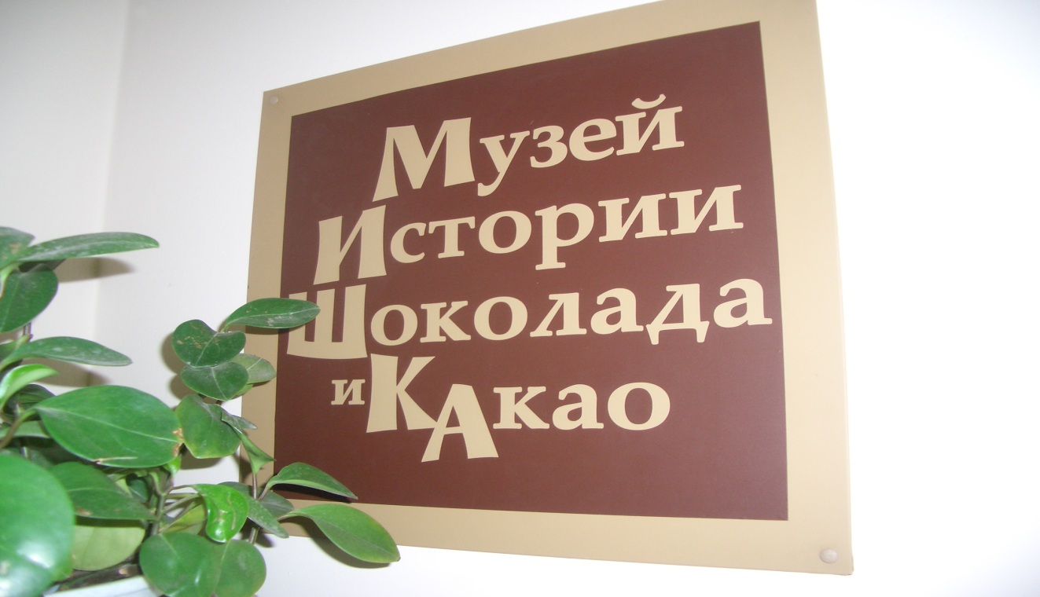
Экскурсия
в

Slide 2
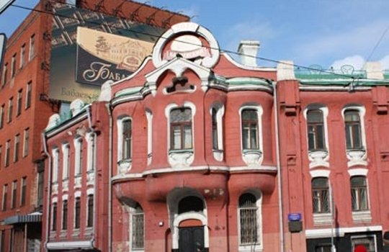
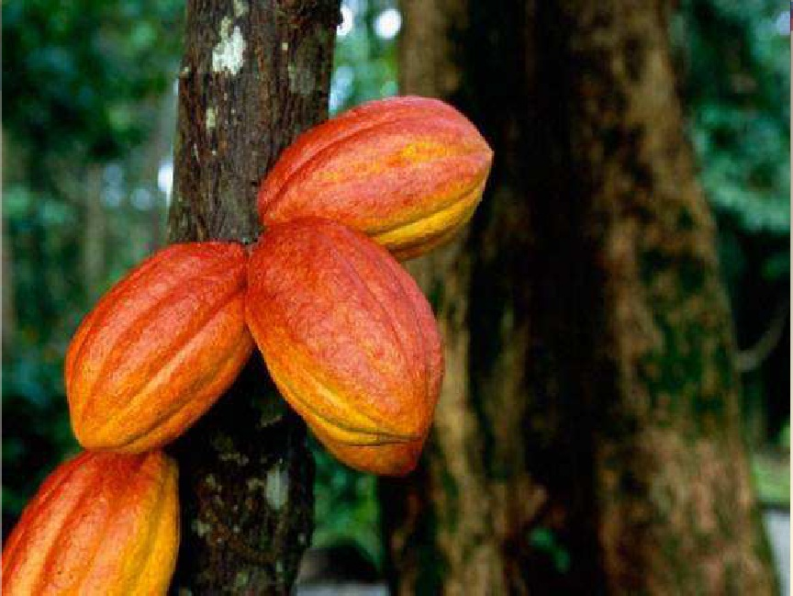
22 мая мы побывали в музее истории шоколада и какао, который находится на территории двух кондитерских фабрик «Красный октябрь» и «Концерн «Бабаевский».
История возникновения шоколада берёт своё начало с незапамятных времён, когда племена ацтеков и майя изобрели магический напиток «ксокоатль», который они готовили из плодов какао.
Плод дерева похож на лимон , а внутри какао бобы

Slide 3
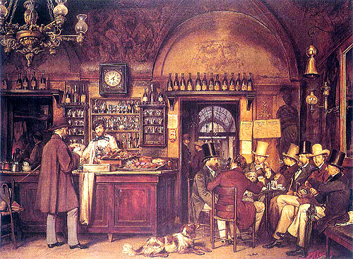
Полвека спустя шоколад был известен уже во всей Европе: горячий напиток пила знать во Франции, Италии, Англии. Самое первое кафе с подачей горячего шоколада появилось в Лондоне. Это случилось в 1657 году. Напиток был очень дорогим, и пить его могли только весьма состоятельные люди. Для этого они посещали «шоколадные дома».

Slide 4
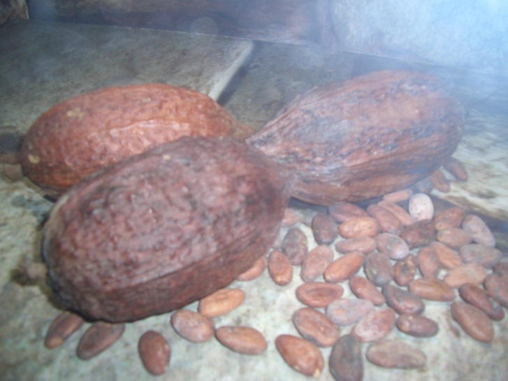
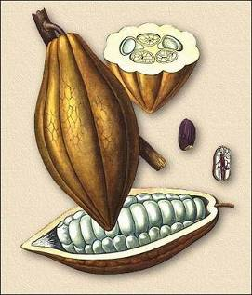
Основным сырьём для производства шоколада и какао-порошка являются какао-бобы — семена какао-дерева, произрастающего в тропических районах земного шара. Высота какао-дерева колеблется от 5 до 7 метров, а срок жизни от 25 до 30 лет. Листья какао-дерева большие ( в длину достигают 40 см). В среднем дерево дает от 30 до 40 бобов, врезанных в белую мякоть плода.

Slide 5
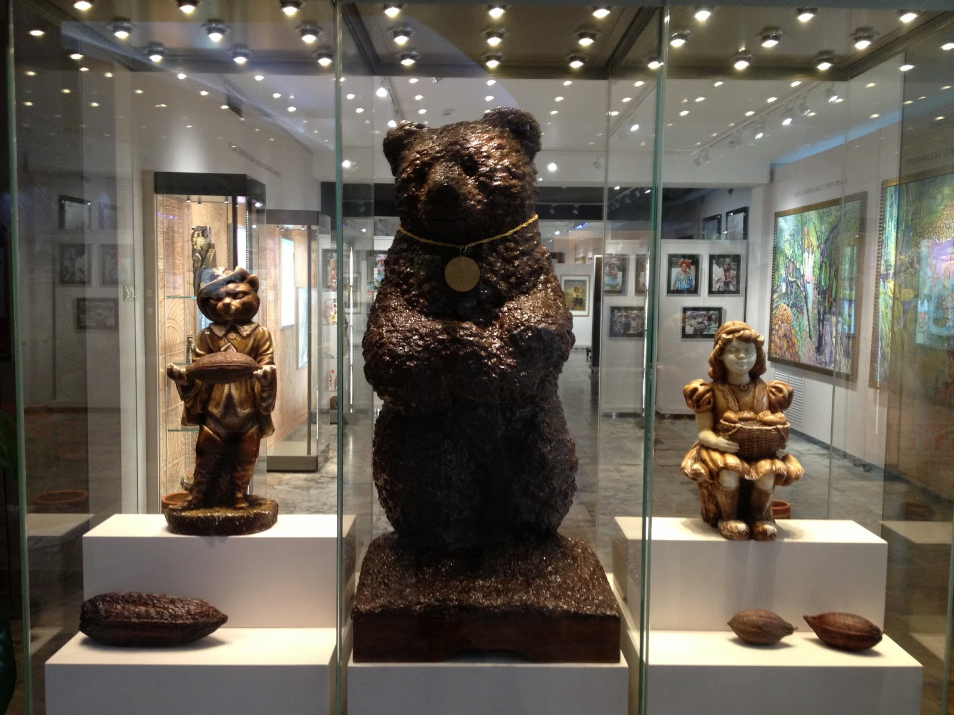
Самый старый экспонат в музее -гигантский мишка, который весит около 100 килограмм.Таким «тяжеловесом» он стал в процессе обновления ,так как при реставрации этой фигурки добавляют намного больше шоколада, чем тает.

Slide 6
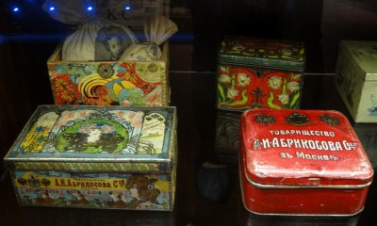
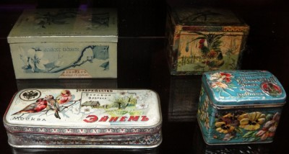
В музее мы увидели множество старинных обёрточек и коробочек для кондитерских изделий.

Slide 7
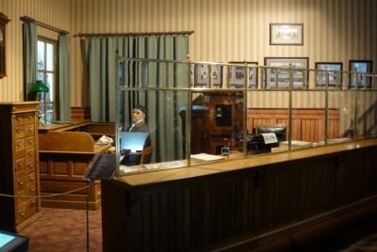
Далее мы узнали о первой в России фабрике шоколада, конфет и чайных печений "Эйнем" - ныне фабрика "Красный октябрь". Побывали в доме купца Абрикосова, основателя кондитерской фабрики «Концерн «Бабаевский».

Slide 8

Абрикосов прекрасно понимал, что шоколад должен иметь не только отличное качество, но и привлекательную упаковку. Поэтому он создаёт упаковочную фабрику, на которой работали художники-профессионалы. Упаковка абрикосовских товаров была поистине удивительной.

Slide 9
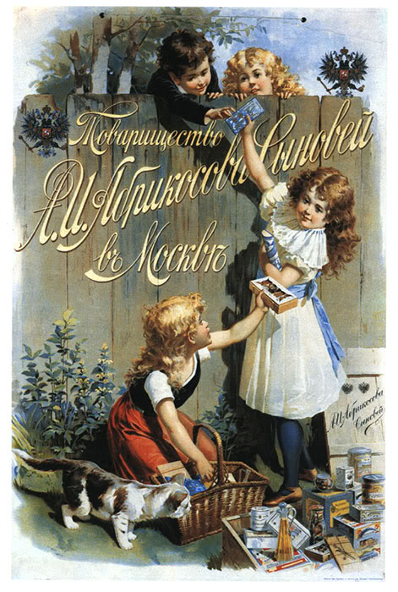

Большое внимание на фабрике уделялось продукции, предназначенной для детей. Конфетные фантики и шоколадные обёртки были украшены трогательными зайчиками, медвежатами, гномиками, белочками и птичками.

Slide 10
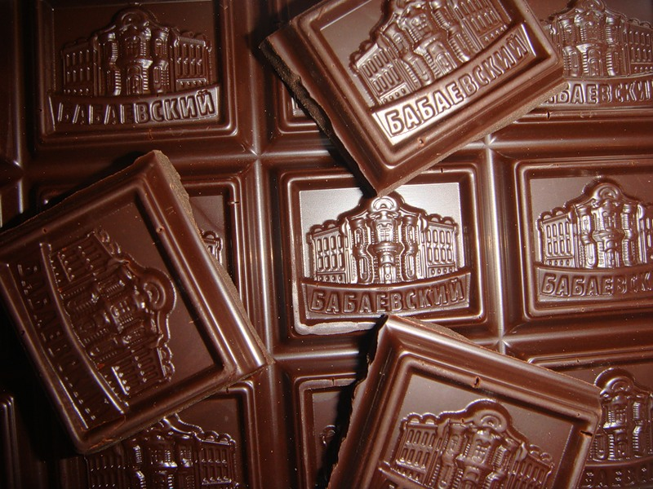
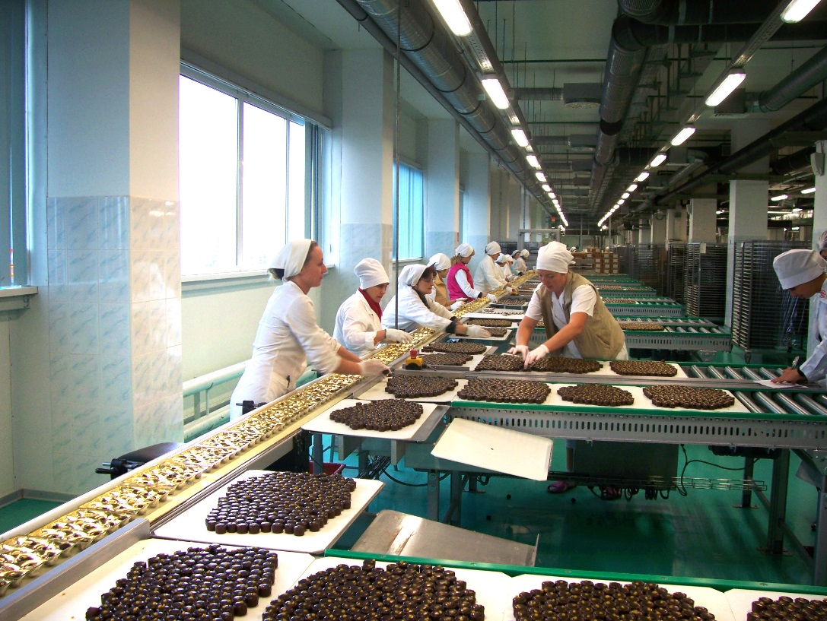
Затем нам выдали халаты, шапочки на голову и вместе с экскурсоводом мы отправились на производство шоколада и шоколадных конфет. Там было очень интересно. Мы увидели конфеты "Белочка", как их делают, упаковывают в "фантики", пакуют в пакеты. Нас угостили конфетами, рожденными на наших глазах. Нас угощали разными сортами конфет и шоколада. После такого большого количества шоколада нам очень захотелось пить, выйдя из цеха, все кинулись к стаканчикам с водой, которые были для нас приготовлены.

Slide 11
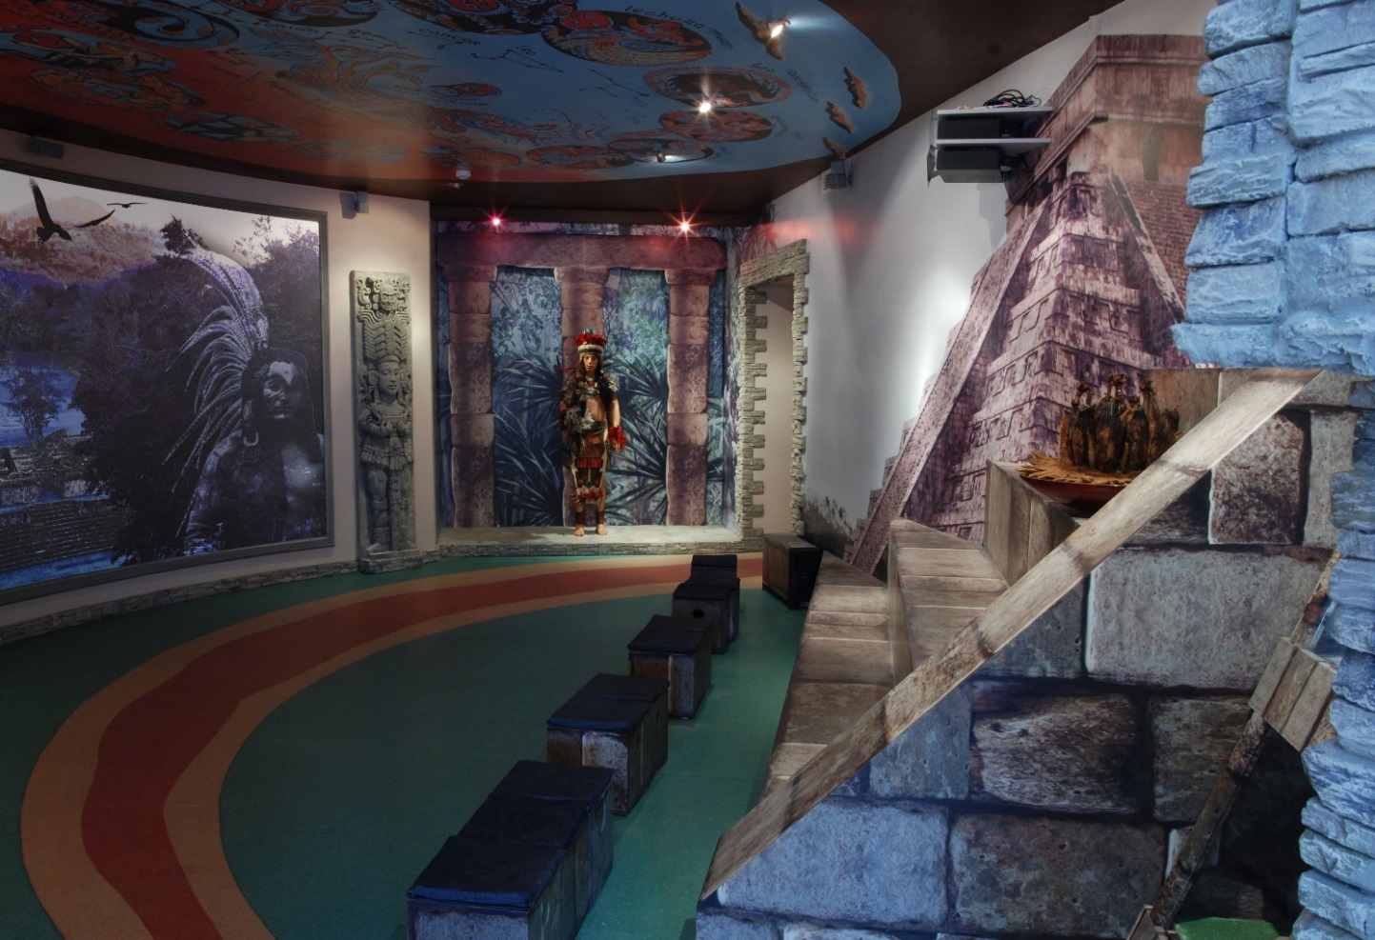
Нам показали 3D-фильм о русском ученом Ю.В. Кнорозове, который смог расшифровать письменность индейцев майя, и секрет цивилизации майя. Затем мы побывали на испанском корабле под командованием Эрнана Кортеса, который впервые привез какао-бобы из Мексики в Испанию. Оказывается, испанцы в течение ста лет хранили секрет изготовления шоколада. Также мы узнали, что раньше шоколад использовали как лекарство, его можно было купить в аптеке.

Slide 12
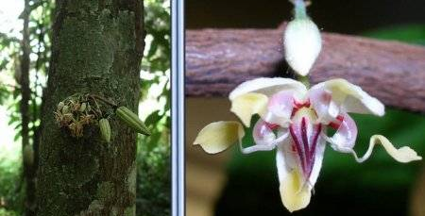
Так выглядят цветы на шоколадном дереве, они растут не на ветках как у обычных деревьев, а прямо на стволе

Slide 13
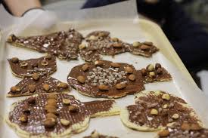

Мы c удовольствием изготовили шоколадные фигурки.

